Slide 1
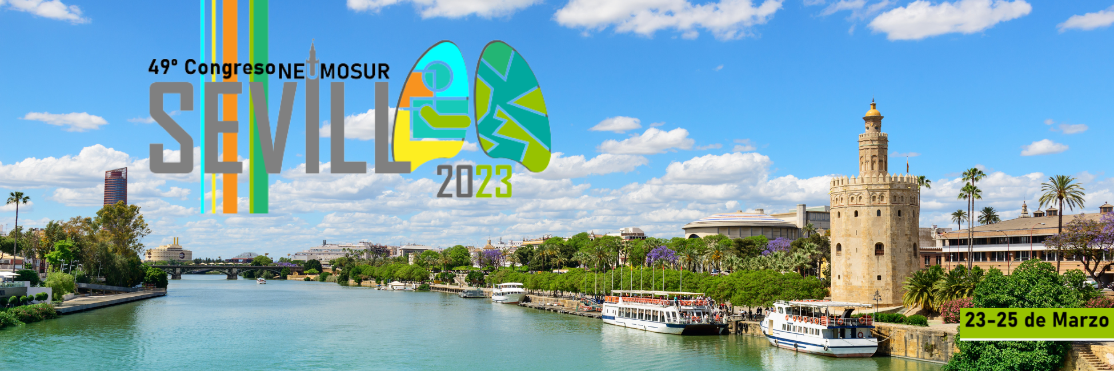
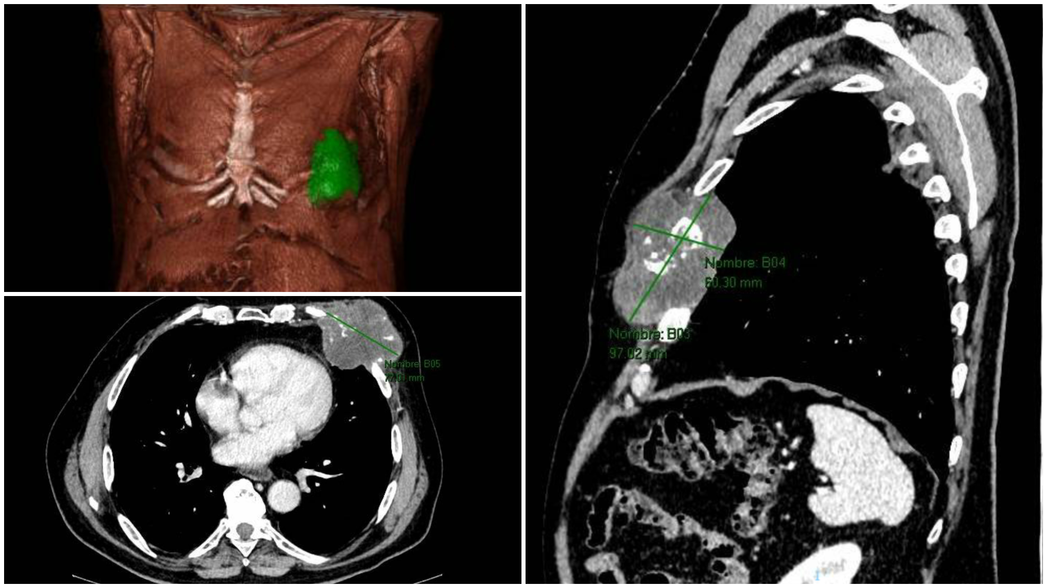
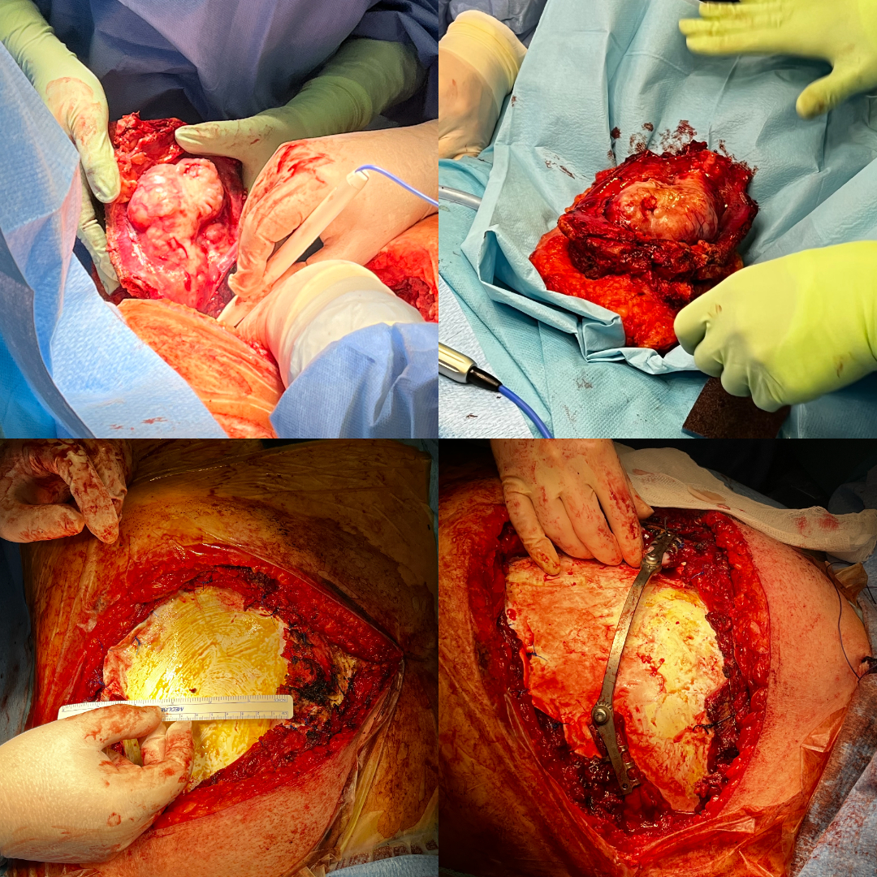
SARCOMA DE PARED TORÁCICA RESECCIÓN EN BLOQUE Y RECONSTRUCCIÓN
M.E. Solís Serván¹, S. Monge Blanco², M.M. Matute Nuñez³, D. Andrades Sardiña⁴, J.L. López Villalobos⁵, F. Gómez García⁶ , M. Congregado Loscertales⁷
R.M. Barroso Peñalver⁸,J. de la Cruz Lozano⁹, A.I. Blanco Orozco¹⁰
Servicio de Cirugía Torácica. Hospital Universitario Virgen del Rocío. Sevilla
Objetivo: Los sarcomas de pared torácica son un grupo raro de tumores, menos 2%, originados en las células mesenquimales, con un comportamiento agresivo y tendencia a diseminación. Actualmente el tratamiento de elección es la resección quirúrgica con márgenes amplios y reconstrucción de pared suponiendo un reto quirúrgico para los cirujanos torácicos. El objetivo de la presente comunicación es presentar la experiencia quirúrgica en los últimos 5 años.
Metodología: Serie de casos retrospectiva, en la que se han incluido a pacientes con tumores primarios de pared torácica de estirpe sarcomatosa con indicación de exéresis quirúrgica y reconstrucción de la pared torácica. Todos los pacientes cuentan con biopsia preoperatoria, prueba de imagen tipo tomografía axial computarizada o resonancia magnética para una correcta planificación quirúrgica, así como pruebas de funcionalidad respiratoria y cardiológica óptimas. Se recogen como variables de estudio el uso de tratamiento neo/adyuvante, el periodo libre de enfermedad y en los casos de progresión tumoral aquellos pacientes sometidos a metastasectomías.
Resultados: Se intervino un total de 15 pacientes entre el mes de octubre de 2018 y el mes de octubre de 2022, con un predominio de varones frente a mujeres con una edad media de 46.5 ± 18 años. Entre las comorbilidades destacaron el tabaquismo 33% y el antecedente de otra neoplasia 26%. La clínica fue presencia de masa en 66%, asociado a dolor en 33%. Con respecto al estudio preoperatorio, todos los pacientes se sometieron a una prueba de imagen (80% TAC y 20% RMN) y el 93% a biopsia tipo PAAF.
El número medio de costillas resecadas fue de 1.6 ± 1. La reparación primaria fue posible en 5 casos, con malla quirúrgica en 7 casos y en 1 caso se utilizó material de osteosíntesis tipo placa y tornillos de titanio. El dorsal ancho fue el colgajo predominantemente usado seguido por el dermograso de abdomen. La estancia media hospitalaria fue de 6.5 ± 3 días.
Las complicaciones postquirúrgicas fueron principalmente relacionadas con la herida quirúrgica en 4 casos y en 1 caso déficit motor por proximidad de la lesión al plexo braquial. La neo/adyuvancia fue indicada en 9 casos. En los TAC de reevaluación en 6 casos se observó progresión de enfermedad, concluyendo una media de tiempo libre de 5 ± 2 meses tras la cirugía. Los pacientes con metástasis pulmonares candidatos a la metastasectomía fueron 3, realizándose una resección atípica pulmonar por videotoracoscopia.
Conclusiones: Cuando se trata de tumores de la pared torácica que requieren una resección completa y reconstrucción de pared, un enfoque multidisciplinario ofrece la mayor posibilidad de éxito. Este enfoque incluye una evaluación completa del paciente y de la lesión permitiendo desarrollar un plan de tratamiento bien establecido. La quimioterapia y radioterapia en el entorno neoadyuvante o adyuvante también se pueden incluir con la cirugía como parte de la terapia multimodal.

